Slide 1


CSS Y DISEÑO WED
Samir,Gladys , jimena.

Slide 2
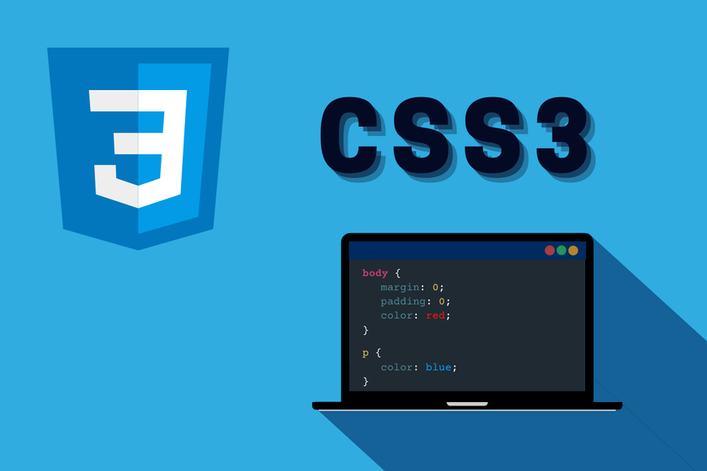
¿QUE ES EL CSS?
CSS, o Cascading Style Sheets (Hojas de Estilo en Cascada), es un lenguaje de programación que define cómo se presentan visualmente los elementos de una página web escrita en HTML o XML.

Slide 3
FUNCIÓN DEL CSS
Dar estilo al contenido:
Controla el color, el tipo de fuente, el tamaño del texto y el color de fondo de los elementos.
Diseñar la disposición:
Define la posición y el espaciado de los elementos en la página.

Slide 4
Crear diseños adaptativos:
Permite que los diseños se ajusten a diferentes tamaños de pantalla,como computadoras, tabletas o teléfonos móviles.
Añadir efectos visuales y animaciones:
Se usa para crear efectos de clic en botones, animaciones de fondo y otros elementos dinámicos.
Mejorar la accesibilidad y la flexibilidad:
Al separar el diseño del contenido, CSS facilita la creación de sitios web más accesibles y permite aplicar diferentes estilos al mismo documento.

Slide 5
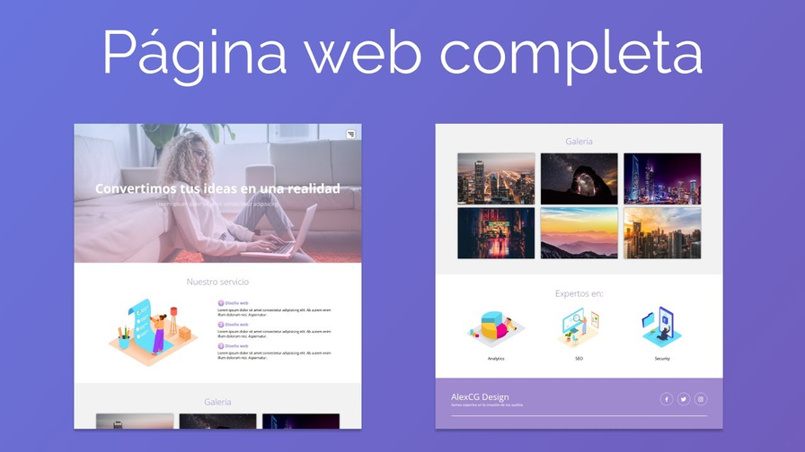
EJEMPLOS DE CSS
Ilustran cómo estilizar texto, fondos, y elementos de la interfaz, incluyendo el uso de selectores básicos como clases e IDs, y técnicas más avanzadas como en Flexbox, Grid, transiciones y animaciones, para crear diseños atractivos y funcionales.

Slide 6

QUE ES DISEÑO WED
Es la disciplina encargada de la planificación, creación e implementación de la parte visual y funcional de un sitio web o plataforma digital, abarcando aspectos como el diseño gráfico, la experiencia de usuario (UX), la arquitectura de la información y el contenido.

Slide 7
FUNCIONES DE DISEÑO WED
Diseño Visual y Estético:
Crear una imagen de marca potente y atractiva, seleccionando colores, tipografía, imágenes y elementos visuales que reflejen la identidad de la marca.
Experiencia de Usuario (UX):
Diseñar un sitio web que sea fácil de usar, intuitivo y que ofrezca una experiencia agradable y atractiva al visitante.
Diseño Responsivo:
Asegurar que el sitio web se adapte y funcione correctamente en diversos dispositivos, como ordenadores de escritorio, tabletas y teléfonos móviles.

Slide 8
Arquitectura de la Información:
Planificar la estructura del sitio, definiendo cómo se distribuirá la información, la navegación y los enlaces internos de manera lógica.
Accesibilidad:
Implementar criterios de accesibilidad para que el sitio sea utilizable por personas con diferentes capacidades.
Rendimiento y Velocidad:
Optimizar los elementos del sitio para garantizar una carga rápida, lo cual es fundamental para la satisfacción del usuario y el SEO.

Slide 9
Funcionalidad y Interactividad:
Desarrollar las características y funcionalidades dinámicas que permiten al usuario interactuar con el sitio.
Alineación con la Marca:
Armonizar los elementos visuales y funcionales del sitio con la misión, visión y valores de la marca.
Posicionamiento Web (SEO):
Poner en marcha estrategias y estructuras que mejoren la visibilidad del sitio en los motores de búsqueda.
Gestión de Contenidos (CMS):
Configurar y, en algunos casos, gestionar el Sistema de Gestión de Contenidos para facilitar la actualización y manejo de la información del sitio.

Slide 10
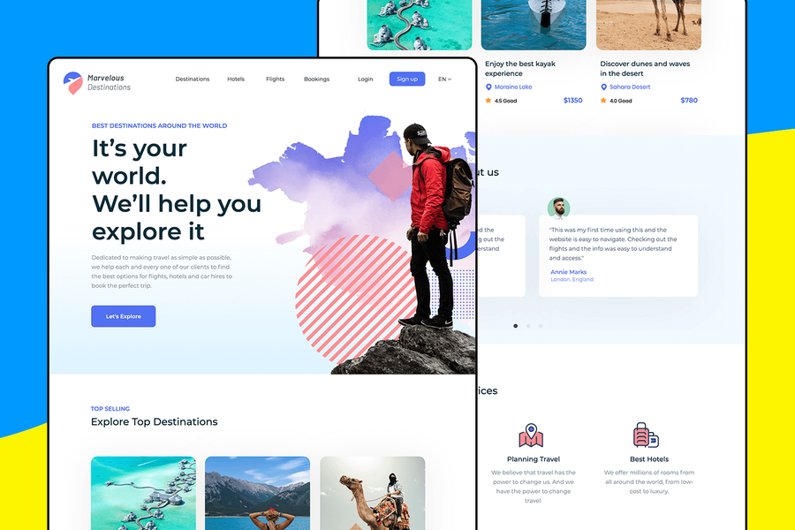
EJEMPLOS DE DISEÑO WED
patrones de diseño (como el diseño en Z), tipos de sitios (e-commerce, blogs, portfolios) y tendencias modernas como el minimalismo, el modo oscuro y el uso de inteligencia artificial para generar layouts adaptativos.

Slide 11
Gracias por su atención

